Slide 2
শুভ্রা আল আমিন
সহকারি শিক্ষক,
উত্তর ফতেয়াবাদ সরকারি প্রাথমিক বিদ্যালয়
হাটহাজারী, চট্টগ্রাম

Slide 3
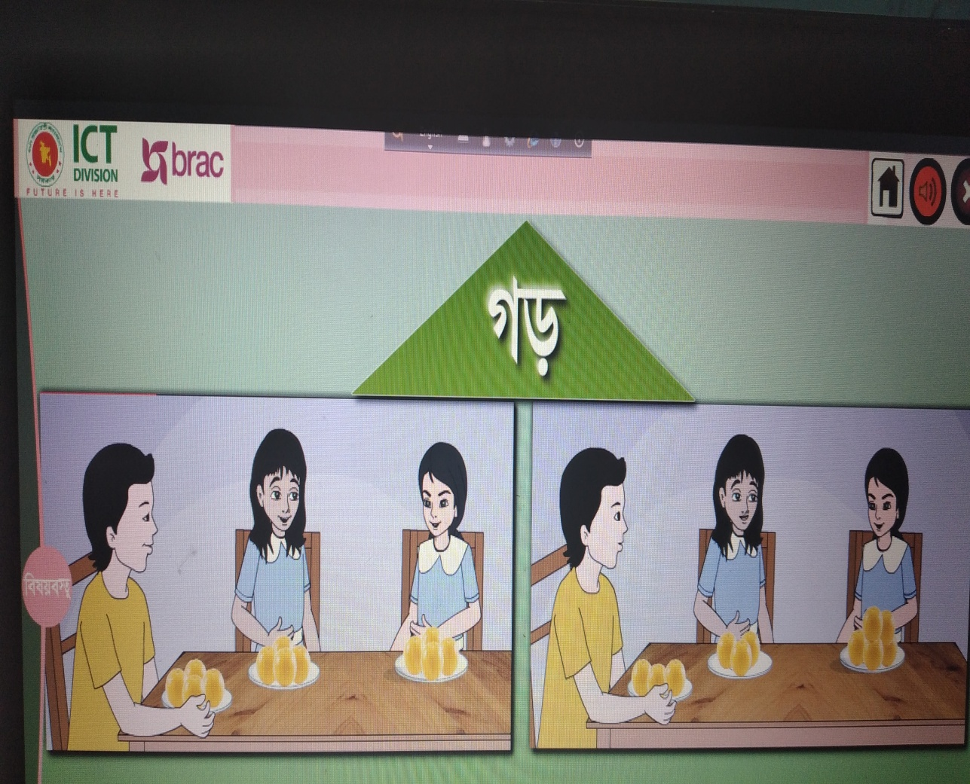

Slide 4
যোগ্যতাভিত্তিক প্রশ্ন
তিন সন্তানের বয়সের গড় ৫ বছর। মাতাসহ ঐ তিন সন্তানের বয়সের গড় ১২ বছর। পিতা ও তিন সন্তানের বয়সের গড়, মাতা ও তিন সন্তানের বয়সের গড় অপেক্ষা ২ বছর বেশি।
ক) পিতা ও তিন সন্তানের বয়সের গড় কত? তিন সন্তানের মোট বয়স কত?
খ) পিতার বয়স কত?
গ) পিতা মাতার থেকে কত বছরের বড়?

Slide 5
বাড়ির কাজ
পিতা ও তিন পুত্রের বয়সের গড় ২১ বছর। মাতা ও তিন পুত্রের বয়সের গড় ১৮ বছর। মাতার বয়স ৩৬ বছর।
ক) তিন পুত্রের বয়সের গড় কত?
খ) পিতার বয়স কত?
গ) পিতা , মাতা, ও তিন পুত্রের বয়সের গড় কত?

